Slide 1
2DGP 프로젝트 2차 발표
2020182013 김형일

Slide 2
개발 진행 현황
주차 |  |  | 진행률
1 (10.18~10.24) | 계획 | 이미지 파일 수집 및 스프라이트 위치 지정 | 90%
 | 결과 | 마리오와 메가맨 구현, 선택창과 배경은 해당 주차에 시행 예정
2 (10.25~10.31) | 계획 | 마리오와 메가맨의 움직임 구현 (이동, 점프, 대기) | 100%
 | 결과 | 마리오와 메가맨 모두 구현
3 (11.1~11.7) | 계획 | 공격 모션 구현 (지상 공격) | 100%
 | 결과 | 이상한 상태 테이블로 구현
4 (11.8~11.14) | 계획 | 공격 모션 구현 (공중 공격) | 100%
 | 결과 | 코드 리뷰 때 지적 받은 부분을 고치며 구현
5 | 계획 | 타격, 피격 상호작용 구현
6 | 계획 | 방어 구현
7 | 계획 | 맵 구현 (체력 바, 남은 시간), 선택창 구현
8 | 계획 | 마무리 및 버그 수정
(평균 진행률 97.5%)

Slide 3

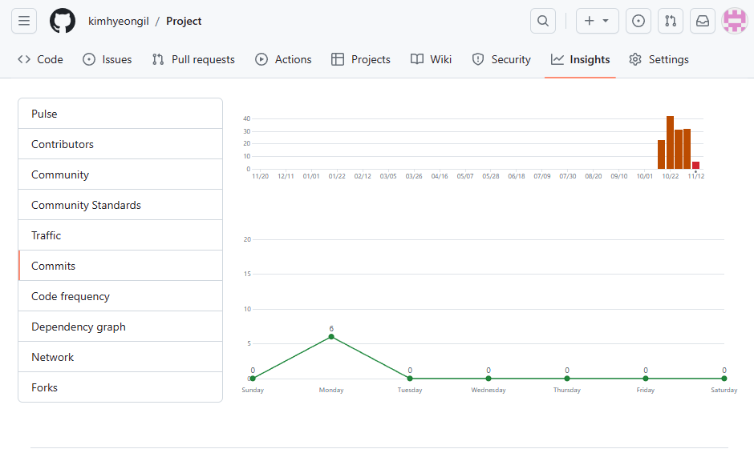
개발 진행 현황 (커밋 통계)

